Slide 1
PORTALE LAUREE Tutorial Studente Facoltà di Economia v. 1.2
Ultimo aggiornamento 03/10/2022
Funzione Gestione Carriera e Servizi agli Studenti

Slide 2
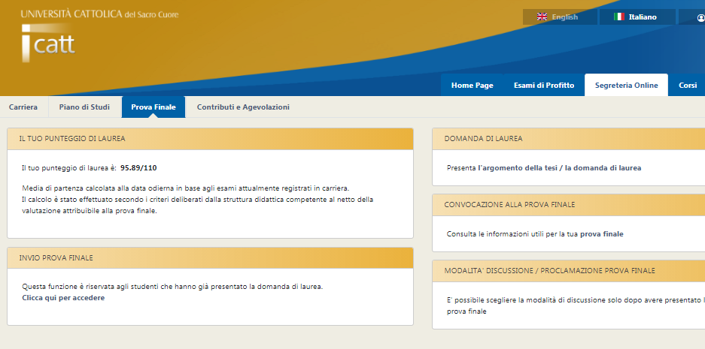
PORTALE LAUREE - Accesso
iCatt > Segreteria Online > Prova Finale > DOMANDA DI LAUREA >
Presenta l'argomento della tesi / la domanda di laurea

Slide 3
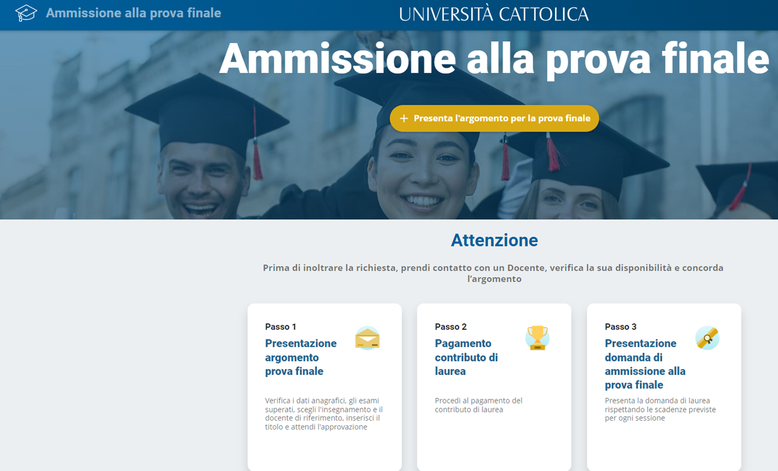
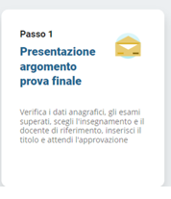
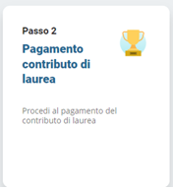
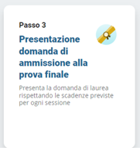
PORTALE LAUREE - Argomento/titolo e domanda di ammissione
La procedura in 3 Passi
Presenta l’argomento/titolo
Effettua il pagamento del contributo
Presenta la domanda di laurea
1
2
3

Slide 4
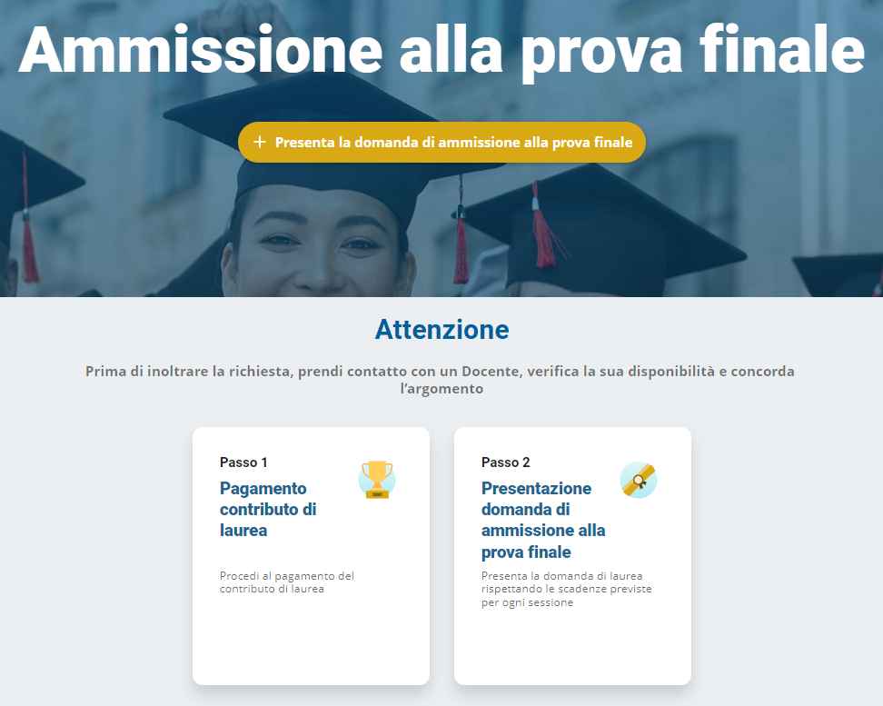
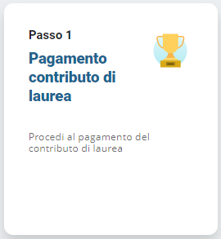
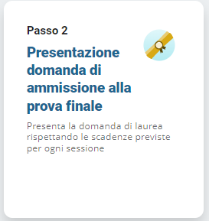
PORTALE LAUREE - Argomento/titolo e domanda di ammissione per Corso Economia e gestione aziendale Service Management
La procedura in 2 Passi
SOLO Corso Service Management
Effettua il pagamento del contributo
Presenta la domanda di laurea
1
2

Slide 5
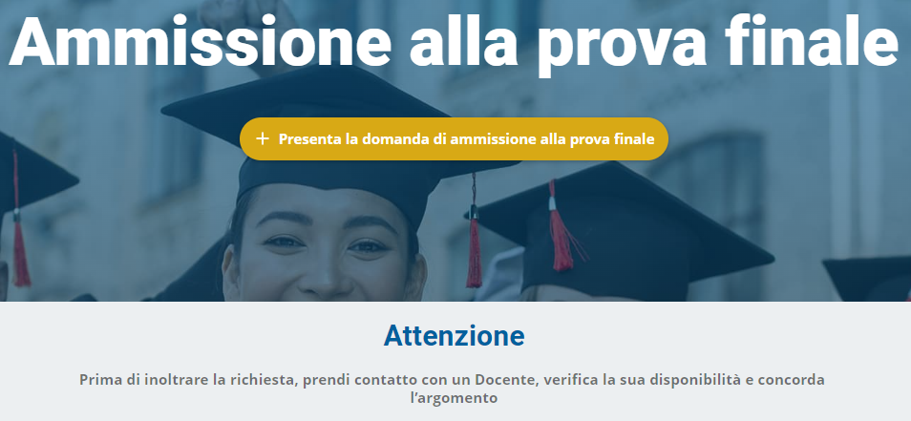
PORTALE LAUREE - Argomento/titolo e domanda di ammissione
Corsi Triennali e Magistrali
ATTENZIONE!
Prima di inoltrare la richiesta:
Controlla le scadenze di presentazione
prendi contatto con un Docente;
verifica la sua disponibilità;
concorda l’argomento.

Slide 6
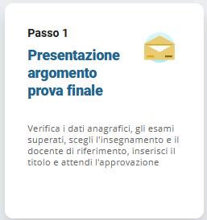
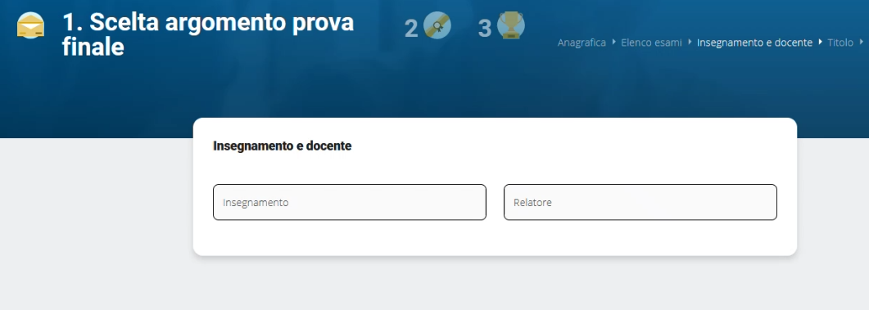
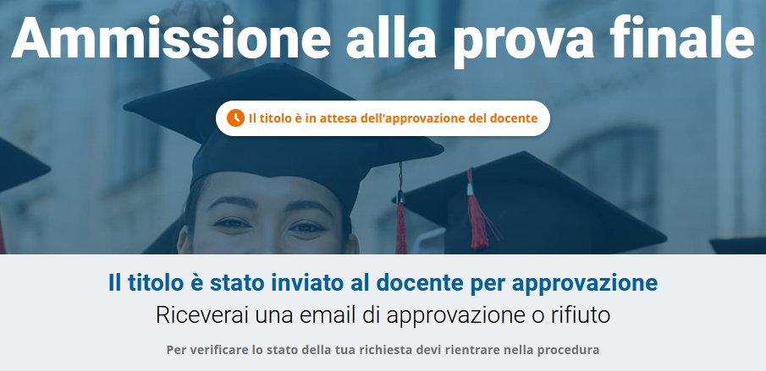
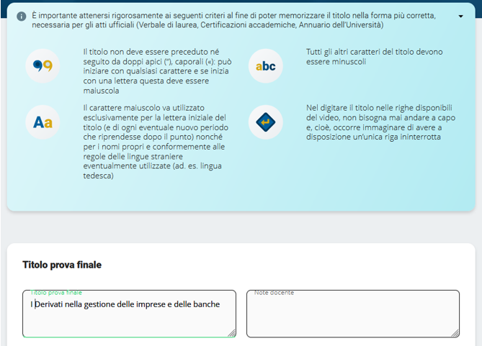
PROVA FINALE - Presentazione argomento/titolo prova finale
PASSO 1
Verifica i tuoi dati anagrafici
Contatta il Polo studenti per la correzione di eventuali errori
Seleziona l’insegnamento e il docente relatore
Scegli l’argomento/titolo della prova finale
Inoltra al docente per l’approvazione e attendi l’esito

Slide 7
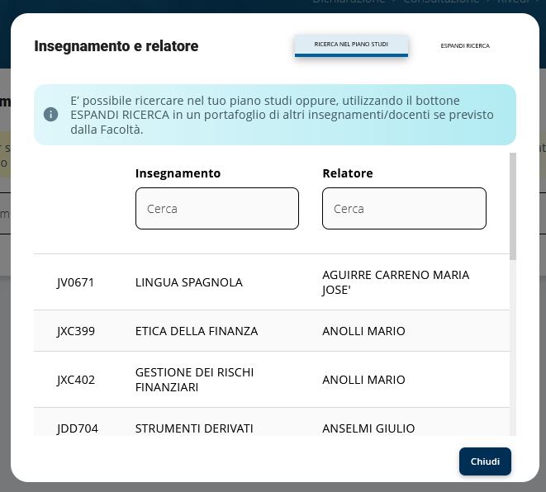
PROVA FINALE – Scelta dell’insegnamento
Scegli l’argomento della prova finale tra gli insegnamenti inserito nel piano studi dopo aver concordato il titolo con il docente di riferimento
oppure
Consente di ricercare in un’ulteriore lista secondo quanto previsto dalla Facoltà. (Ad es. se sei uno studente magistrale, con carriera triennale in Università Cattolica, all’interno della lista degli insegnamenti troverai anche gli insegnamenti della tua carriera triennale)
ESPANDI RICERCA

Slide 8
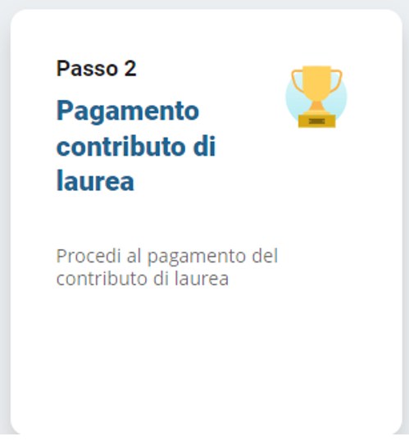
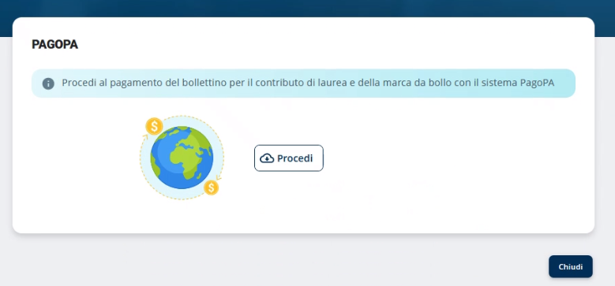
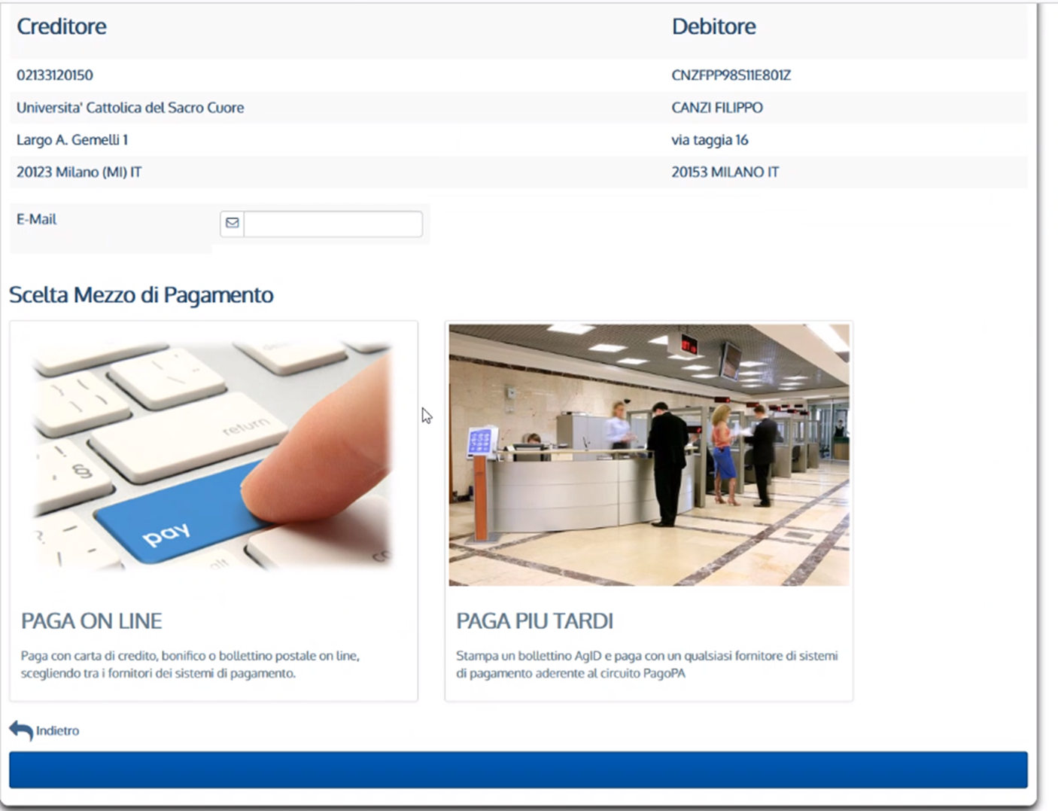
PROVA FINALE – Presentazione domanda ammissione - Pagamento contributo di laurea
PASSO 2
Effettua il versamento del contributo di laurea (*) e dell’imposta di bollo (16,00 euro) tramite PagoPA
(*) comprensivo di rilascio diploma laurea, eventuale contributo straordinario di funzionamento
ATTENZIONE!
Se non effettui il pagamento non potrai inoltrare la domanda di laurea

Slide 9
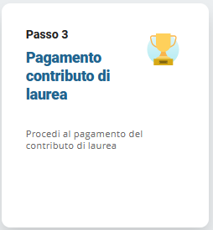
PROVA FINALE – Verifica esito pagamento
PASSO 2 - VERIFICA PAGAMENTO
Pagamento effettuato e registrato automaticamente nei sistemi gestionali dell’università
per poter modificare il titolo dell’elaborato finale devi prima effettuare il pagamento
dopo aver pagato, ricordati di presentare la domanda di laurea (Passo 3) altrimenti non potrai laurearti

Slide 10
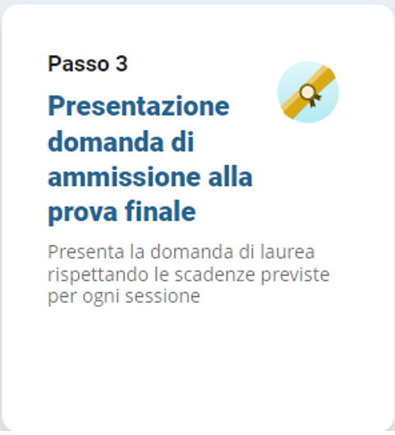
PROVA FINALE - Presentazione domanda ammissione
PASSO 3
Verifica i tuoi dati anagrafici e l’indirizzo di spedizione della pergamena
Contatta il Polo studenti per la correzione di eventuali errori, modifica on-line l’indirizzo di spedizione della pergamena se diverso da quello registrato nei nostri sistemi
Verifica il titolo della prova finale e apporta eventuali modifiche (concordate con il docente).
potrai modificare il titolo solo dopo aver ultimato il passo 2
Inoltra al Docente per l’approvazione e attendi l’esito
ATTENZIONE!
Ricordati di presentare la domanda rispettando le scadenze altrimenti non potrai laurearti

Slide 11
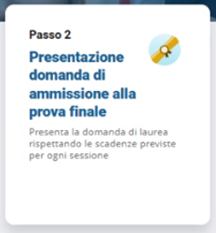
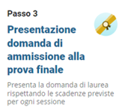
PROVA FINALE - Verifica esito domanda ammissione
Riceverai anche una notifica via mail di conferma sulla tua casella @icatt.it
Domanda approvata
OGGETTO: Conferma domanda di laurea
Gentile Studente/ssa,
La tua domanda di laurea è stata accettata.

Slide 12
PROVA FINALE – Conclusione deposito domanda di ammissione
Al termine della procedura
Pagamento del contributo di laurea effettuato
Domanda accettata/autorizzata dal docente
riceverai una mail automatica di conferma
Attendi la convocazione che ti verrà notificata tramite iCatt
circa 10 gg prima della data prevista per la laurea
OGGETTO: Conclusione Presentazione domanda di laurea
Gentile PAOLO ROSSI,
La tua domanda di laurea è stata approvata dal docente e il pagamento
del contributo dovuto per la tua seduta di laurea è andato a buon fine.
Hai compiuto tutti gli adempimenti previsti
Riceverai la convocazione esclusivamente attraverso la pagina
Personale Icatt circa 10 gg prima della data prevista per la laurea.
Polo Studenti - online
Dear Student PAOLO ROSSI,
Your graduation application has been approved by the professor and the payment
of the contribution due for your graduation session has been successfully completed.
You have completed all the required steps.
You will receive the invitation exclusively through your personal iCatt page
bout 10 days before the date scheduled for graduation.
Polo Studenti - online

Slide 13
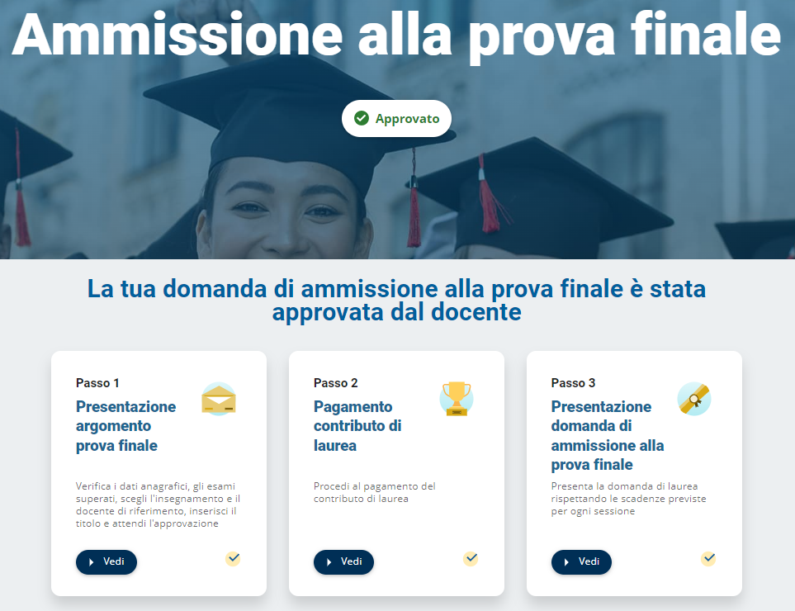
PROVA FINALE - Conclusione deposito domanda di ammissione
Accedendo al portale è possibile controllare se
tutti gli adempimenti sono andati a buon fine:
Pagamento del contributo di laurea effettuato
Domanda accettata/autorizzata dal docente

Slide 14
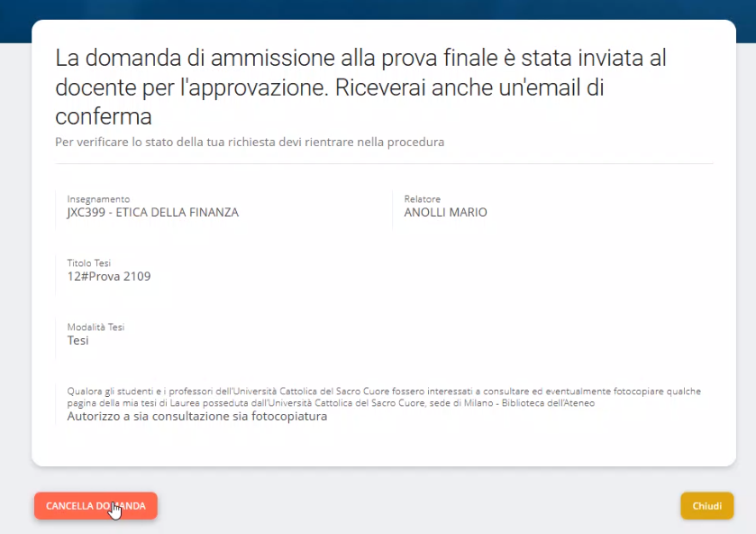
PROVA FINALE – Cancellazione domanda
ATTENZIONE
Se il Docente ha già approvato la domanda NON POTRAI cancellarla in autonomia.
Prendi contatto con il Polo tramite iCatt.
Aspetti finanziari dell'evoluzione del mercato immobiliare.

Slide 15
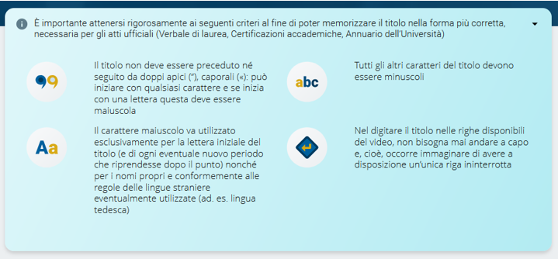
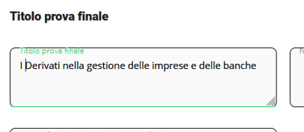
PROVA FINALE – Titolo prova finale
ATTENZIONE!
Inserire il titolo rispettando le regole indicate.

Slide 16
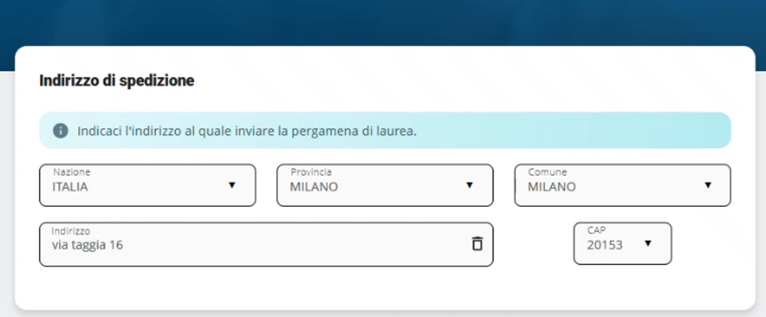
PROVA FINALE – Indirizzo di spedizione pergamena laurea
ATTENZIONE!
Verifica la correttezza dell’indirizzo registrato nei nostri sistemi ed eventualmente apporta le opportune variazioni.

Slide 17
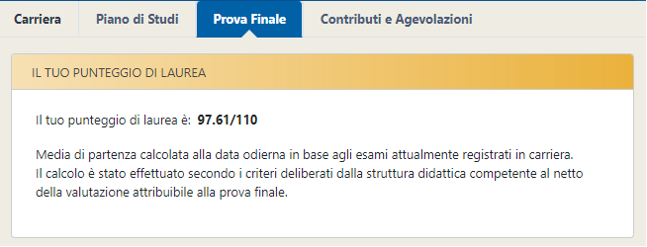
PROVA FINALE – Punteggio di Laurea
PUNTEGGIO DI LAUREA
A seguito dell’approvazione della domanda da parte del Docente, in iCatt sarà possibile visualizzare IL TUO PUNTEGGIO DI LAUREA

Slide 18
PROVA FINALE – Notifiche automatiche
Da: noreply@unicatt.it <noreply@unicatt.it>
OGGETTO: Conferma argomento/titolo prova finale
OGGETTO: Rifiuto argomento/titolo prova finale
OGGETTO: Conferma domanda di laurea
OGGETTO: Rifiuto domanda di laurea
OGGETTO: Conclusione presentazione domanda di laurea
Polo Studenti – Online
MESSAGGIO AUTOMATICO generato da un indirizzo di posta elettronica di solo invio. Non rispondere a questa e-mail.
Sulla tua casella @icatt.it riceverai una notifica automatica con l’esito della richiesta (approvata/rifiutata) oppure la conclusione delle attività inerenti alla presentazione della domanda di laurea.
N.B.
La notifica viene generata automaticamente da un indirizzo di posta elettronica di solo invio.
Non è possibile rispondere a questa mail, la casella non è monitorata.
Se hai problemi e devi contattare il Polo studenti Area Esami e prova finale, utilizza la pagina personale iCatt Home Page > RICHIESTA INFORMAZIONE
*Si riferisce a LEZIONE, ESAMI E PROVA FINALE

Slide 19
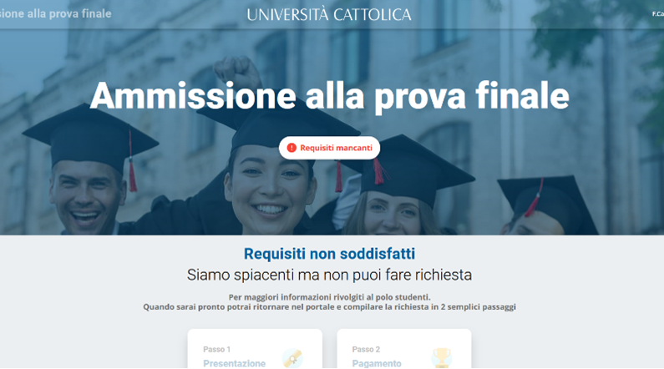
PROVA FINALE – Tentativo di deposito in mancanza di requisiti
Non sei in possesso dei requisiti curriculari necessari

Slide 20
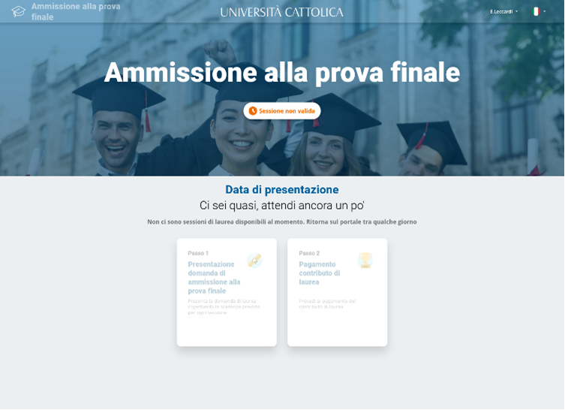
PROVA FINALE – Tentativo di deposito al di fuori dei termini (anticipo/ritardo)
La domanda di ammissione si presenta, entro i termini stabiliti per ciascuna sessione.
Le scadenze e i calendari sono diverse a seconda del corso di laurea.
Per conoscere le scadenze consulta nel PORTALE STUDENTI la sezione Laurea e prova finale > Verifica requisiti e procedure.

Slide 21
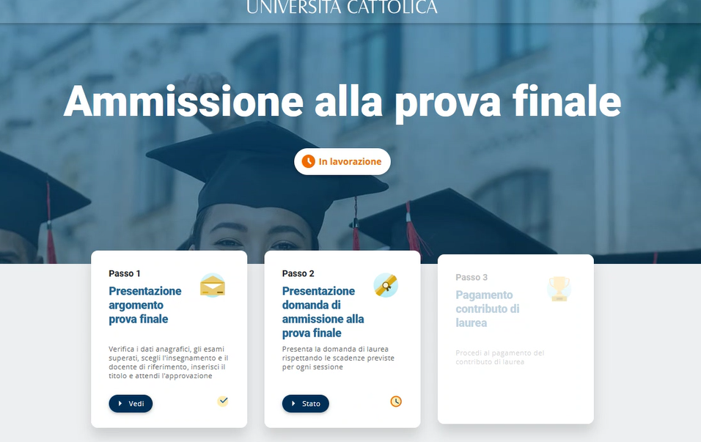
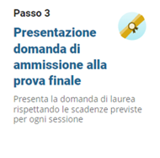
PROVA FINALE – Richiesta in bozza (sospesa)
La richiesta (in bozza) sospesa (non finalizzata)
può essere ripresa in un momento successivo

Slide 22
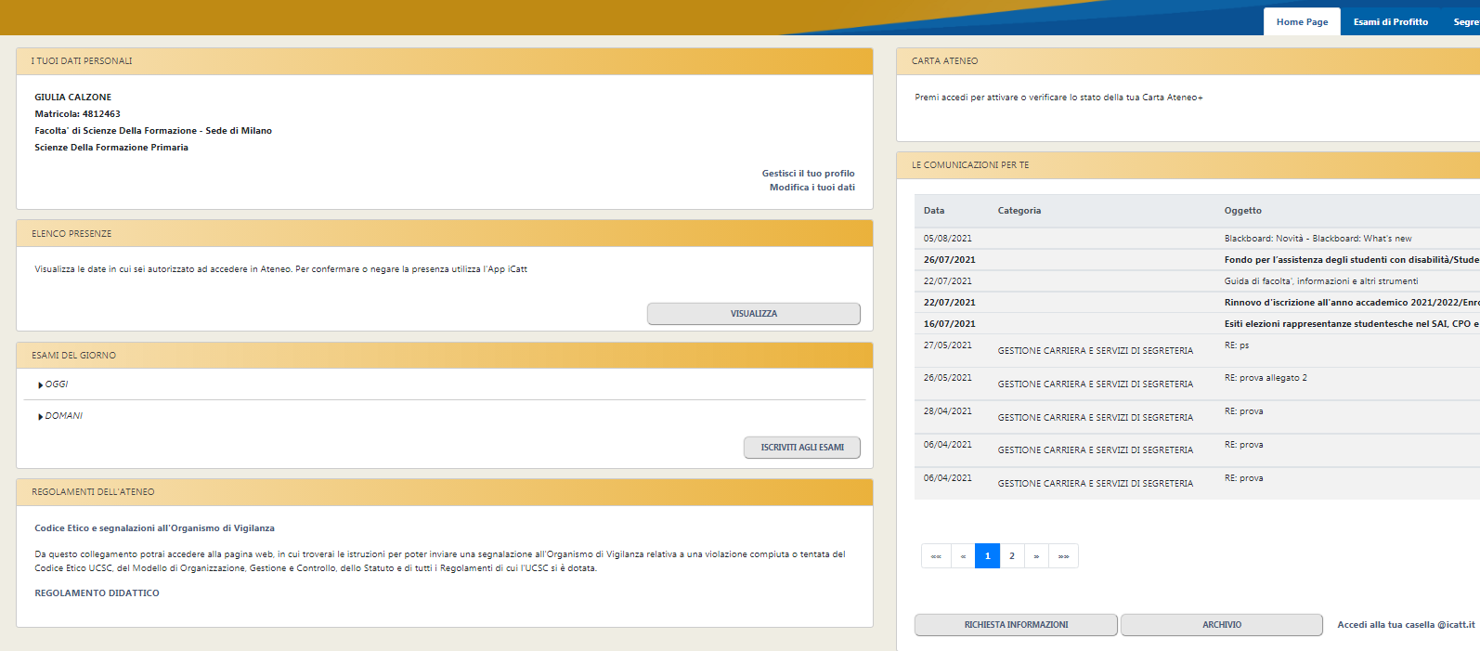
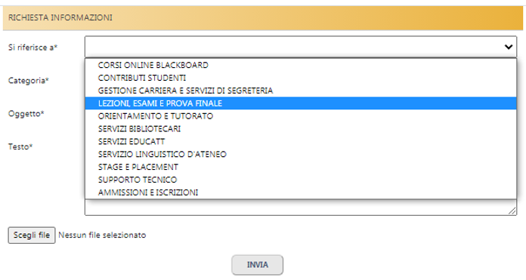
PROVA FINALE – In caso di problemi
In caso di problemi:
Prendi contatto con il Polo studenti Area Esami e prova finale utilizzando la pagina personale iCatt
Home Page > RICHIESTA INFORMAZIONE
*Si riferisce a LEZIONE, ESAMI E PROVA FINALE

